Slide 1
«Игра — это огромное светлое окно, через которое в духовный мир ребенка вливается живительный поток представлений, понятий об окружающем мире. Игра — это искра, зажигающая огонек пытливости и любознательности». Сухомлинский В.А.
Игровые приемы коррекции
на
уроках в начальной школе.

Slide 2
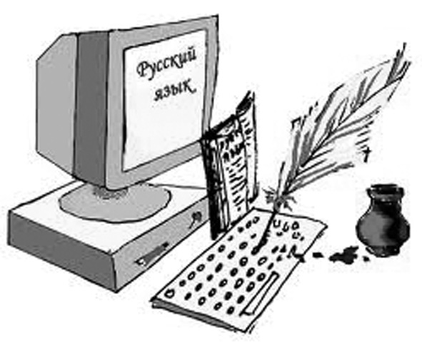
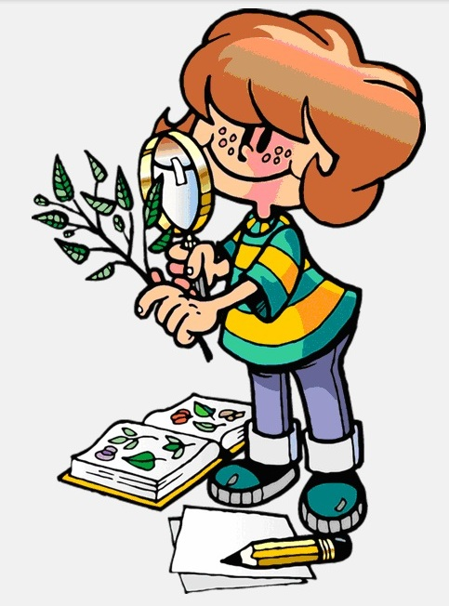
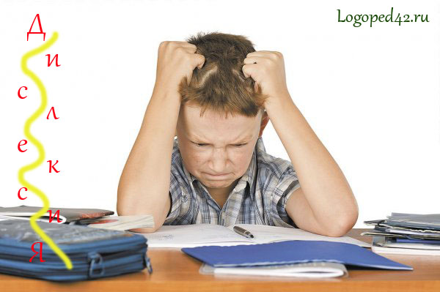
Особенности формирования
познавательных процессов
Нарушение моторных
функций
Трудности в пространственной ориентации
Зрительные нарушения
Ограничения восприятие внешнего мира

Slide 3
Основные направления коррекционной работы
Сенсорное и сенсомоторное развитие
Формирование пространственно-временных отношений
Умственное развитие
Нормализация ведущей деятельности возраста
Формирование представлений о предметах и явлениях
Обогащение словаря, развитие связной речи
Готовность к восприятию учебного материала
Формирование умений и навыков. Необходимых для усвоения программного материала

Slide 4
«Без игры нет и не может быть
полноценного
умственного развития…»
В.А.Сухомлинский
.
Игровые приемы направлены
на формирование:
пространственные
отношения
точность, координация движений и развитие моторики рук
поведение
в коллективе
Высшие психические функции (ВПФ):
1. Память
2.Внимание
3. Мышление
4.Речь

Slide 5
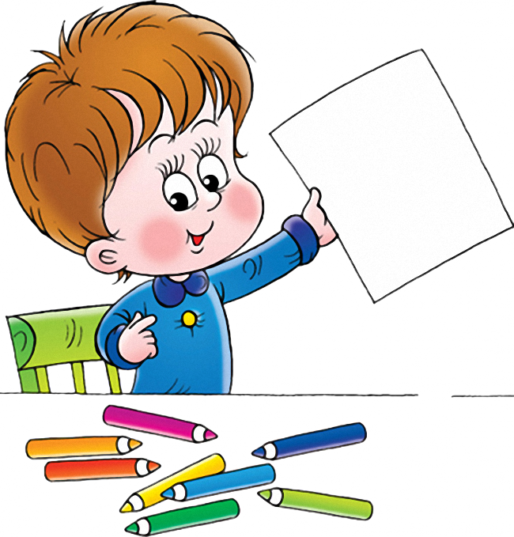
Игровые приемы на развитие мышления

Slide 6
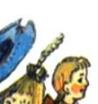
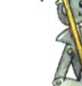
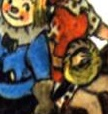
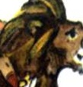
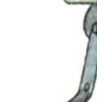
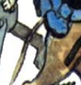
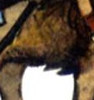
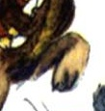
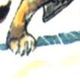
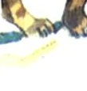
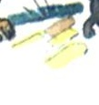
Собери картинку
11-23 = -12
-17-13=?
11-23 = ?
-17-13 =-30
-12+8=-4
-12+8=?
-19+13=?
-19+13=-6
10+(-6)=4
10+(-6)=?
-30
30
4
-4
12
-12
-6
6
4
-4
-70:14=?
-70:14=-5
-5•18=-90
-5•18=?
42:(-14)=-3
42:(-14)=
72:(-18)=-4
72:(-18)=?
-92:(-23)=4
-92:(-23)=?
-5
5
90
-90
-3
3
4
-4
4
-4
85-100=-15
85-100=?
38-42=-4
38-42=?
-37+21=-16
-37+21=?
-16-36=-52
-16-36=?
-6-(-9)=3
-6-(-9)=?
-15
15
-4
4
-16
16
-52
52
-3
3
-96:12=-8
-96:12=?
-81:(-27)=3
-81:(-27)=?
38-45=-7
38-45=?
-23+40=17
-23+40=?
16-(-14)=30
16-(-14)=?
-8
8
3
-3
7
-7
17
73
30
2

Slide 7
Исключи лишнее
Части речи : имя существительное, глагол, дополнение, подлежащее, союз, предлог.
Члены предложения: подлежащее, определение, прилагательное, предлог, дополнение.

Slide 8
Анаграммы.
Переставив местами буквы образовать новые слова.
лучок
лышима
гадрупо
инкаснеж
касум
кабасо
чулок
малыши
подруга
снежинка
сумка
собака

Slide 9
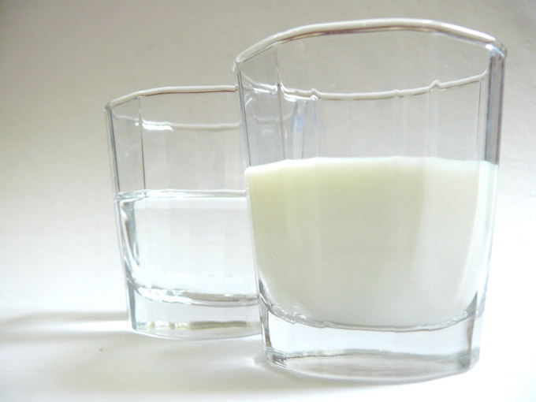
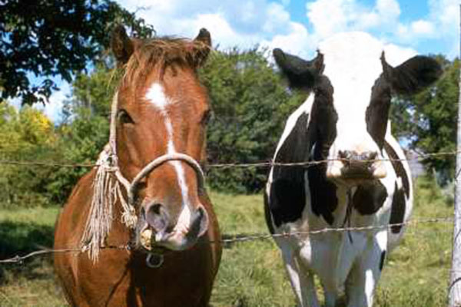
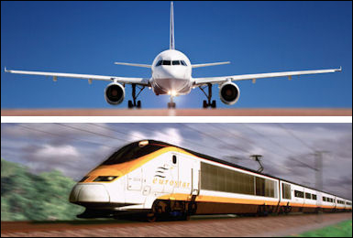
Сходство и различие

Slide 10
Разгадай ребусы
З
Н
А
К
минус
задача
точка

Slide 11
Отгадай ребус
и ты узнаешь о правилах личной гигиены.
ПРЕЖДЕ ЧЕМ ВСЯ
7Я О5 СЯДЕТ ЗА СТОЛ,
ПРЕ2РИТЕЛЬНО
ВЫ3 КЛЕЁНКУ.

Slide 12
Символико-графические тесты
Найди недостающую фигуру
?

Slide 13
УМНИЦА!

Slide 14
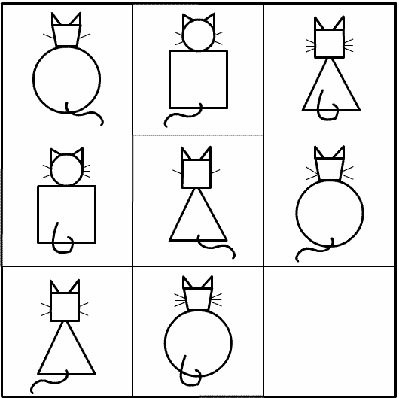
Внимательно рассмотри таблицу. Определи закономерность, в соответствии с которой расположены фигурки «кошек». Дорисуй недостающую кошку.
Ответ: туловище – квадратное; голова – круглая; усы – одинарные; направление усов – подняты вверх; уши – такие же, как и у всех кошек (треугольные); хвост – буквой S (повёрнут вправо).

Slide 15
Игровые приемы на развитие внимания

Slide 16
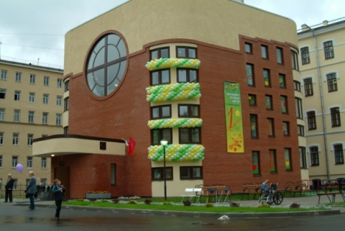
Упражнение «Наблюдательность» Упражнение на развитие зрительного внимания. В этой игре выявляются связи внимания и зрительной памяти. Детям предлагается по памяти подробно описать школьный двор, путь из дома в школу - то, что они видели сотни раз. Такие описания младшие школьники делают устно, а их одноклассники дополняют пропущенные детали.

Slide 17
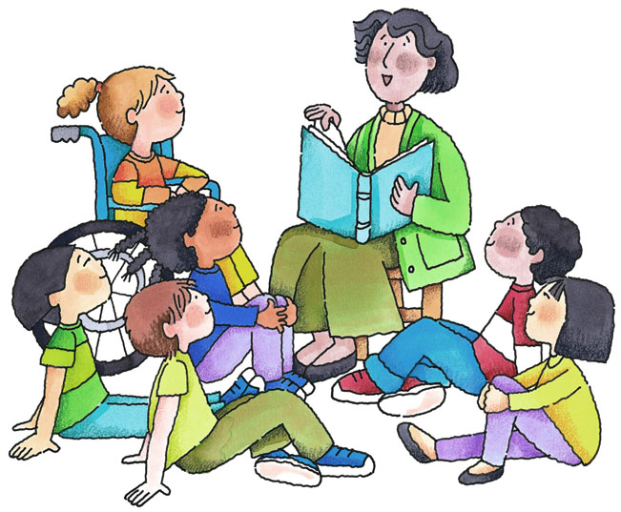
Упражнение «Летает – не летает» Упражнение на развитие переключения внимания, произвольности выполнения движений. Дети садятся или становятся полукругом. Ведущий называет предметы. Если предмет летает - дети поднимают руки. Если не летает - руки у детей опущены. Ведущий может сознательно ошибаться, у многих ребят руки непроизвольно, в силу подражания будут подниматься. Необходимо своевременно удерживаться и не поднимать рук, когда назван нелетающий предмет.

Slide 18
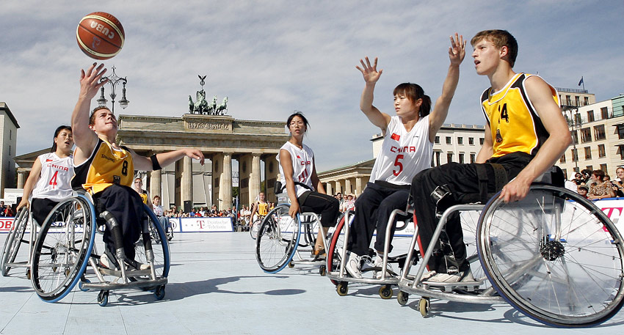
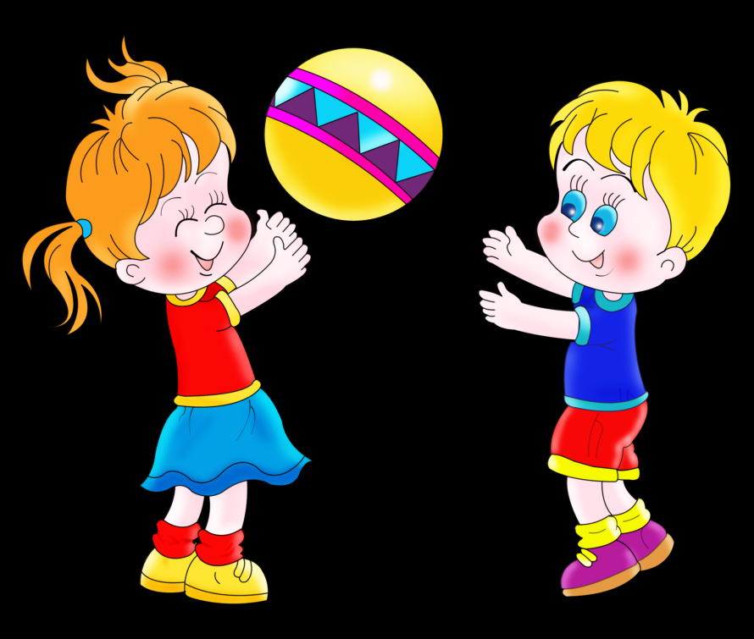
Упражнение «Съедобное – несъедобное»
Упражнение на развитие переключения внимания .
Ведущий по очереди кидает участникам мячик и при этом называет предметы (съедобные и несъедобные). Если предмет съедобный, мячик ловится, если нет - отбрасывается.

Slide 19
Найди и выпиши названия цветов
маквилегиясколкактусиреньландышкупвль
нзцастраргладиолусгедргиезжбудка
лилияцчнияколокольчикрю
кусрозалюпинастурцияфлоксаим
полоябархатцыплдсвлну
хтхризантемарзариткарнпкапион

Slide 20
Проверь себя
маквилегиясколкактусиреньландышкупвль
нзцастраргладиолусгедргиезжбудка
лилияцчнияколокольчикрю
кусрозалюпинастурцияфлоксаим
полоябархатцыплдсвлну
хтхризантемарзариткарнпкапион

Slide 21
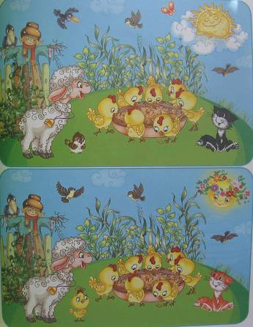
Игра
«Найди отличия»

Slide 22
Скопируй рисунок по клеточкам

Slide 23
Игровые приемы на развитие памяти

Slide 24
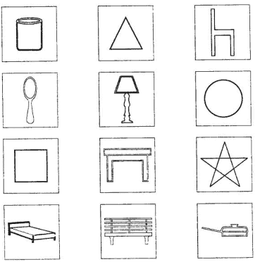
Упражнение "Осознание визуального материала"
Для этого упражнения потребуются листок бумаги, карандаши и секундомер. На рисунке, приведенном ниже, представлены 12 изображений. Детям предлагается рассмотреть рисунки первой строки, закрыв остальные листом бумаги, чтобы они не отвлекали внимание. Спустя 30 сек попросите их закрыть целиком всю страницу и нарисовать по памяти предметы первой строки. Затем предложите им сравнить, насколько их рисунки соответствуют рисункам образца. Далее перейдите к следующей строке.

Slide 25
Говори наоборот.
Большой – маленький
Толстый - тонкий
Грустно – весело
Чистота – грязь
Пустой – полный
Жара - мороз

Slide 26
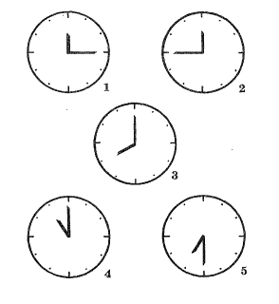
«Часы и время»
ЗАДАНИЕ 1. Который час показывают первые часы? Который час показывают вторые часы? и т. д. ЗАДАНИЕ 2. Постарайся по памяти нарисовать свои ответы.

Slide 27
Классификация предметов.
Дом 2
растения
Дом 1
животные
Дом 3
инструменты
КРОКОДИЛ, ПИОН, ОБЕЗЬЯНА, ПЛОСКОГУБЦЫ, ПШЕНИЦА, НОЖНИЦЫ, СЛОН, ФИАЛКА, ИГОЛКА.

Slide 28
Запоминание стихов
В огороде чучело Шляпу нахлобучило Рукавами машет - И как будто пляшет! Это чучело - оно Сторожить поставлено,
Чтобы птицы не летали, Чтоб горошек не клевали. Вот какое чучело Шляпу нахлобучило, Синий шарф на палке - Пусть боятся галки!
(И. Михайлова)

Slide 29
Запоминание текста.
Кто делает?
Что?
Когда?
Почему?
Где?
Как?

Slide 30
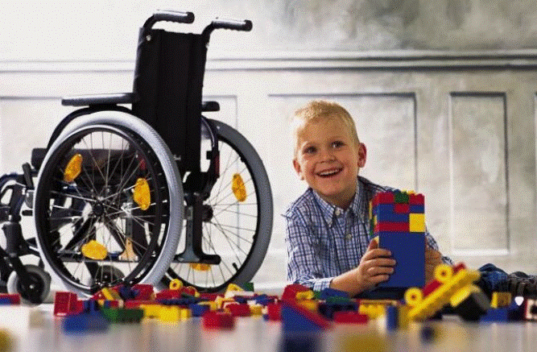
Таким образом, игровые приемы могут быть включены в любой раздел программы и служить как для развития познавательной деятельности, так и для формирования собственной игры, поведения в коллективе (умение действовать сообща, наблюдать за действиями товарища, умение ждать, стремиться к совместной цели, соотносить свои действия с действиями своих сверстников).

